Slide 1

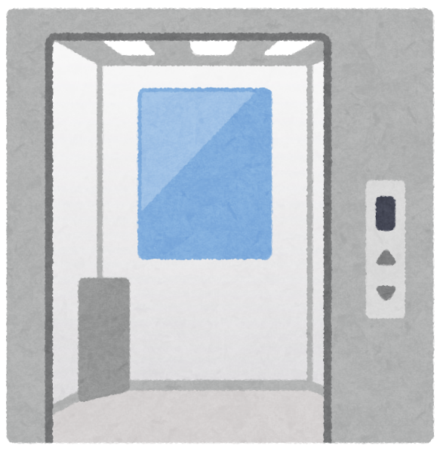
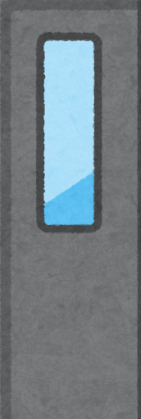
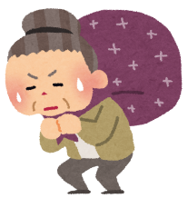
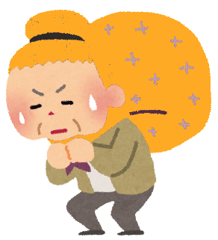
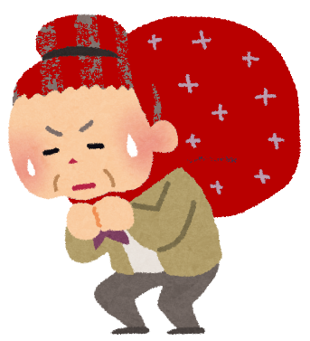
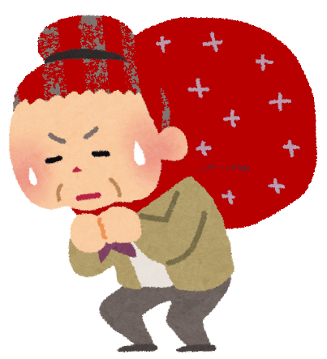
脱出！ショッピングモール！
重量ゲージ

Slide 2
乗客が一杯のエレベータに乗る
乗ったは良いもののギュウギュウづめ
現在の階数がドアの前に表示される
ドアが開く
↓
次のスライド

Slide 3
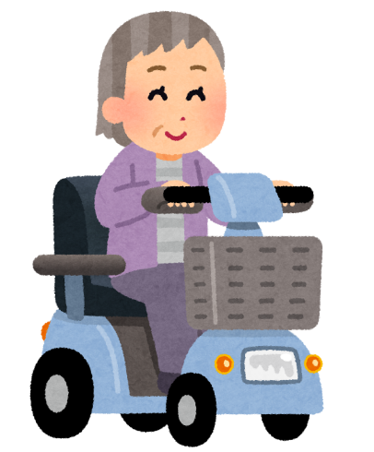

レーン１
レーン２
レーン３
ゲーム画面
ショッピングモール
横からスライドインしてくるおばちゃん
重量ゲージ

Slide 4


レーン１
レーン２
レーン３
ゲーム画面
ショッピングモール
レーン到達後、エレベータに向けて突進してくる
重量ゲージ

Slide 5
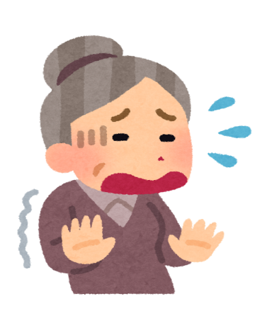
レーン１
レーン２
レーン３
おばちゃんが近づく毎にエフェクトの色が変化
ゲーム画面
ショッピングモール
プレイヤーは矢印キーをギリギリ手前で入力
色の変化
押し飛ばし、転ばせて防ぐ
青はまだ飛ばせない
黄で飛ばせる
赤で危険色、飛ばせる
重量ゲージ
←キー入力
↑キー入力
→キー入力

Slide 6
ドア
ドア
ゲーム画面
ショッピングモール
その階のおばちゃんを防ぎきるとエレベータが閉まる
重量ゲージ

Slide 7
ドア
ドア
ゲーム画面
ショッピングモール
次の階が開く
重量ゲージ

Slide 8
レーン１
レーン２
レーン３
ゲーム画面
ショッピングモール
一番手前まで到達されるとエレベータの重量が増える
重量ゲージ

Slide 9
レーン１
レーン２
レーン３
ゲーム画面
ショッピングモール
重量が満タンになると、重量オーバーのアラートが鳴り
なぜか主人公が追い出されゲームオーバー
重量ゲージ

Slide 10
ゲーム画面
ショッピングモール
重量が満タンにならず、１階にたどり着ければ
ゲームクリア
重量ゲージ

